Slide 1
最大公约数和最小公倍数
六年级数学培训教材

Slide 2
主要内容
倍数multiple，公倍数common multiple，最小公倍数Least Common Multiple
约数factor/divisor、公约数common factor/divisor、最大公约数Greatest Common Factor/divisor

Slide 3
知识点回顾
思考与回顾

Slide 4
数的整除回顾复习
倍数
两个以上
公倍数
最小公倍数
整除
两个以上
因数
公因数
最大公因数
互素数
素数
合数
素因数
分解素因数
偶数
能被2整除的数的特点
奇数
能被3整除的数的特点
能被4,5,6,7,8,9,10,11,13整除的数的特点

Slide 5
辗转相减法

Slide 6
吃数游戏一
给定两个数462,165，我们做一个游戏：规则是每次都用大数减去小数，直到差为0。
1) 462-165=297
2) 297-165=132
（交换）
3) 165-132=33
（交换）
4) 132-33=99
5) 99-33=66
6) 66-33=33
7) 33-33=0
最后的那个减数33就是所要求的最大公约数

Slide 7
吃数游戏二
例1、写出2520与819相遇决斗的过程，由此得出这两个数的最大公约数。
第一回合：819从2520身上吃掉第一个数819，2520变成了1701。
（第一次减法 2520-819=1701）；
第二回合：819继续从1701中咬去819，还剩882。
（第二次减法 1701-819=882）；
第三回合：819从882中咬去819，还剩63。
（第三次减法：882-819=63）；
第四回合：乾坤逆转了，轮63从819中吃掉63得756。
（第4次减法：819-63=756）；
第五回合：63从756中吃掉63得，693。
（第5次减法：756-63=693）；
第六回合：63从693中吃掉63得，630。
（第6次减法：693-63=630）；
第七回合：63从630中吃掉63得，567。
（第7次减法： 630-63=567）；
……
第十五回合：63从126中吃掉63得，63。
（第15次减法：126-63=63）；
第十六回合：决斗结束了。双方战平，都变成了63。
所以2520与819的最大公约数是63，或（2520，819）=63。

Slide 8
最大公约数的第一个性质
上述实例隐藏了一个最大公约数的性质：
两个不等正整数的最大公约数等于大数减小数的差与原来小数的最大公约数。用符合表示：
(1)GCD(a, b)=GCD(b, a-b) (a>b>0)
(2)GCD(a,0)=a (a>0)
这种方法求最大公约数，我们也叫做辗转相减法

Slide 9
流程图（辗转相减算法）
输入a,b
N
a>b
t←b
b←a
a←b
Y
a←a-b
a=0
N
Y
输出b

Slide 10
观察
上述实例中，第一步到第二步，第四步到第七步，有什么特点？
第一步到第二步，实际上减去了2个165.
第四步到第七步，实际上减去了4个33.
最后剩下来的数是什么呢？如何一步得到最后剩下来的数呢？（想想我们学过的第六运算）
我们能不能找到更简便的方法来一次完成呢？

Slide 11
辗转相除法

Slide 12
辗转相除法求最大公约数（欧几里得算法）
165 462 （-2 商
- 330
132 165 （-1 商
- 132
33 132 （-4商
- 132
0
Notes:
这里可以引入 带余除法概念，顺势引入取模运算。

Slide 13
辗转相除实例分析
被除数 | 除数 | 商 | 余数
462 | 165 | 2 | 132
165 | 132 | 1 | 33
132 | 33 | 4 | 0

Slide 14
辗转相除法（欧几里得算法）求最大公约数
每次都是用大数对小数取模，循环下去，直到模为0（余数为0），最后那个除数就是最大公约数，如果最后的除数是1，称为这两个数互素（或互质）.
依据的原理：
GCD(a, b)=GCD(b, a mod b) where a>b>0
这就是辗转相除法求最大公约数，西方数学史上也叫欧几里得算法。

Slide 15
流程图（辗转相除算法）
输入a,b
r←mod(a,b)
a←b
b←r
r=0
N
Y
输出a

Slide 16
分解素因数

Slide 17
分解素因数方法求最大公约数
采用的原理就是：
GCD(m × a, m × b)=m × GCD(a, b), m是整数。
举例：
（546,1729）=？
546=2 × 3 × 7 × 13, 1729=7 × 13 × 19
7 × 13=91
546
1729
21
26
Factor Tree
7
247
3
7
2
13
19
13

Slide 18
含有代数式的最大公约数求解
（15a，25a²）=？
（14xyz，21xyzw，35xyzu）=？

Slide 19
短除法求GCD，LCM （Cake Method）
(345,75)=?
[345,75]=?
5
345
75
3
69
15
23
5
Notes:
推广到多个数的最小公约数和最小公倍数的求法。

Slide 20
例题讲解

Slide 21
例题
23
求 （621,851）=？
求（27090, 21672, 11352, 8127）=？
(46,253)=?
(245,315,560)=?
129
(2x23, 11x23)=23(2,11)=23
=5(49, 63, 112)=5x7(7,9,16)=35

Slide 22
最大公约数性质，计算方法

Slide 23
最大公约数性质
(a, b)=(b, a)
(a, 1)=1, (-a, b)=(a, b), (a, a)=|a|, (a, 0)=|a|
(a, b) = (b, a-b), where a>b>0 即辗转相减法
(a, b) = (b, a mod b), where a>b>0 即辗转相除法
(ma, mb)=m(a, b), (a/m, b/m)=(a, b)/m, where m是非零整数
(a+mb, b)=(b, (a+mb) mod b)=(a, b), m是整数
(ab, c)=(a, c)x(b, c)
If (a, b)=1, then (ac, b)=(a,b)x(c, b)=(c,b)

Slide 24
最大公约数求法与互素性质
1、求两个数的最大公因数可以用列举法、分解素因数法和短除法。
2、公因数和最大公因数：几个数公有的因数，叫做这几个数的公因数，其中最大的一个，叫做这几个数的最大公因数．
3、存在整数x，y，使得 ax+by=1;等价于 存在y，使得by≡1（mod a）同余理论（congruence relations）
4、p是素数，若p|bc，则p|b 或 p|c
5、若(a，b)=1， a|bc，则a|c
6、若（a，b）=1，则（a^{n}，b^{m}）=1
7、若（a，b）=1，br≡bs（mod a），则r≡s（mod a）➔if (a，b)=(a，c)=1， then (a，bc)=1

Slide 25
最小公倍数求法

Slide 26
最小公倍数求法
公倍数和最小公倍数：几个整数的公有的倍数叫做它们的公倍数，其中最小的一个叫做它们的最小公倍数，常记为[a，b]，显然有 a|[a，b]， b|[a，b]， 且[a，b](a，b)=a*b.
求两个数的最小公倍数可以用列举法、分解素因数法和短除法。

Slide 27
如何求最小公倍数呢？
利用最大公约数与最小公倍数的关系式：
GCD(a, b) ·LCM(a, b )=ab
所以LCM(a, b)=ab/GCD(a, b)
或
[a, b]=ab/(a, b)
只针对两个数的情形。

Slide 28
例3、裁纸
把一个2002×847的长方形裁成同样大小的正方形，不许浪费一丁点儿纸，你能够切出多少个尽可能大的正方形呢？

Slide 29
例4、电子显示屏
有一个分辨率为121824×83613的巨型电子显示屏，最小的显示区域是一个单位正方形，也叫一个象素点。请问：要显示长方形的一条对角线，最少需要点亮它的多少个象素点呢？（注：一个方格点亮不点亮只要看它有没有被对角线穿越。）

Slide 30
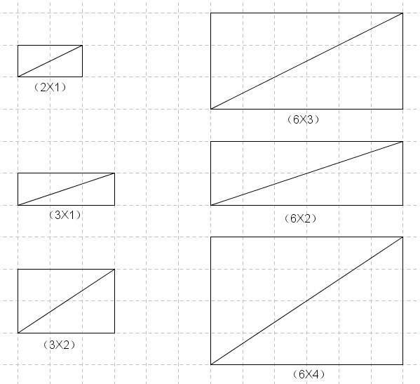
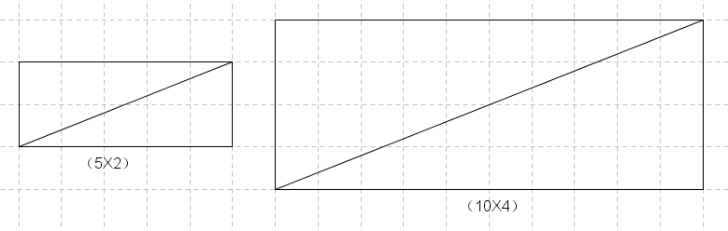
先从特例来观察

Slide 31
2013-8-4

Slide 32
例5、仪表盘
一个奇怪的仪表盘，盘面被划分成400个小刻度。上面有三个指针都在均匀地顺时针方向运动，长针每分钟走120格，中针每分钟走80格，短针每分钟走70格。当校准仪表时三针位于同一位置，问几分钟后它们相会于盘面同一位置？

Slide 33
例6、截铁丝
三根铁丝，长度分别是120厘米、180厘米、300厘米，现在要把它们截成相等的小段，每段都不能有剩余，那么最少可截成多少段？
A.8 B.9 C.10 D.11

Slide 34
例7、
一个小于200的数，除以24或36都有余数16，则这个数是（ ）
A.52 B.78 C.88 D.156

Slide 35
例8、分包茶叶
用75元可以买一级绿茶150克，或二级绿茶180克，或三级绿茶225克，现在将这三种绿茶分别按整克数装袋出售，要求每袋的价格都相等，那么每袋绿茶最低多少元?

Slide 36
例9、植树
在一条长600米的小路的一边，每隔15米种一棵树，两端各植一棵，后来发现树苗不够，要改成每隔25米栽一棵树。这样有几个挖好的坑要填掉?还要再挖几个坑?

